Slide 1


MANUAL DE DESPLIEGUE DE COMPONENTES
VERSIÓN 1.0
AVISO DE CONFIDENCIALIDAD: la información contendida en este documento es de carácter confidencial y está legalmente protegida, solo destinada para el uso del destinatario (s) previsto (s). Cualquier divulgación, difusión, distribución o copia a personas ajenas a la empresa APM TERMINALS o sus filiales, está prohibida.

Slide 2


Manual de Despliegue de componentes, para el Sistema Web de Automatización del Proceso de Saludos de Cumpleaños para el Personal de APM TERMINALS.

Slide 3

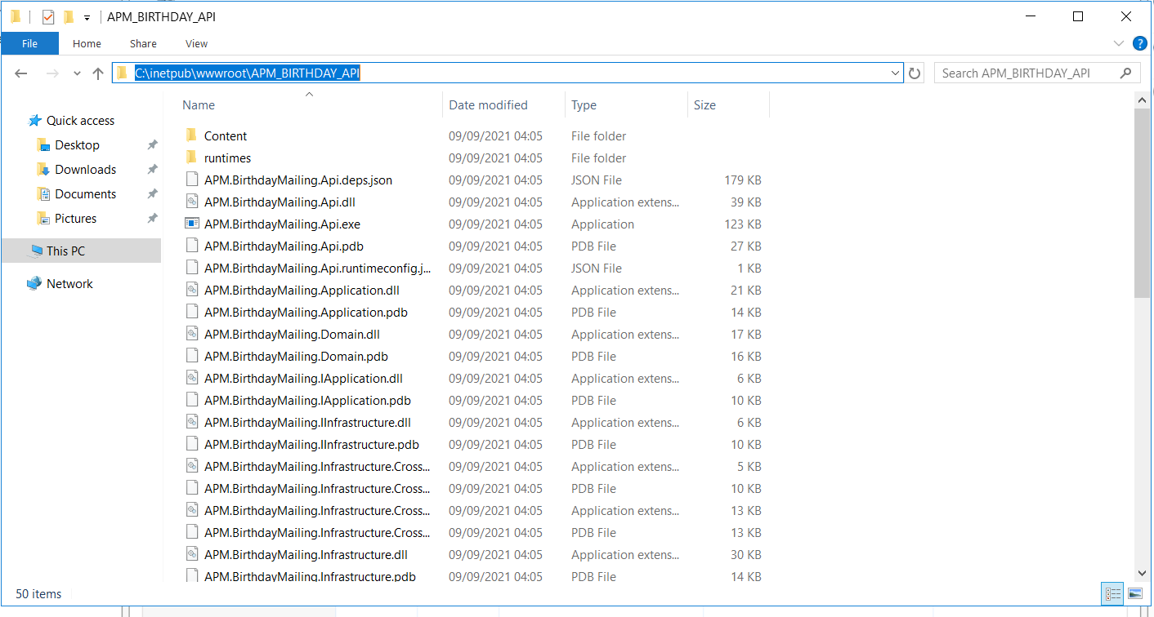
TAREA 1
Despliegue de API en el IIS.
Consideraciones:
El API tiene que tener conexión al servidor de base de datos.
Los archivos de publicación del API solo funcionaran en el sistema operativo Windows de 64 bits.
Pasos para realizar:
1. Crear una carpeta en la siguiente ruta para guardar la publicación del API.
Ruta de la carpeta:
C:\inetpub\wwwroot\APM_BIRTHDAY_API
En esta ruta se tendrá que descomprimir el archivo publish_apm_birthday_api_win_x64.zip APM.Birthday.Documents/2. Releases/1. API/publish_apm_birthday_api_win_x64.zip
Figura 1
3

Slide 4
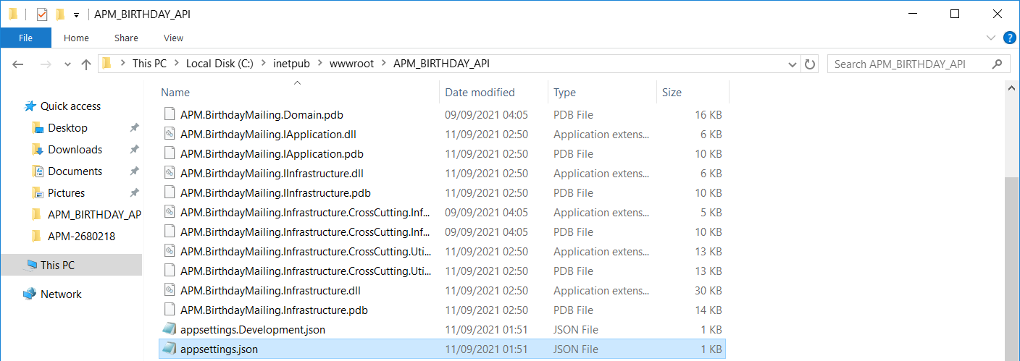
2. Modificar la cadena de conexión en el archivo appsettings.json.
Figura 2
Para Windows Authentication:
Server=SERVERNAME;Initial Catalog=DBNAME;Integrated Security=true;Connection Timeout=30;
Para SQL Server Authentication:
Server=SERVERNAME;InitialCatalog=DBNAME;User
ID=USERNAME;Password=PASSWORD;Connection Timeout=30;
Definiciones:
SERVERNAME: Nombre del servidor de base de datos.
DBNAME: Nombre de la base de datos.
USERNAME: Nombre de usuario de la base de datos.
PASSWORD: Contraseña del usuario de la base de datos.
4

Slide 5
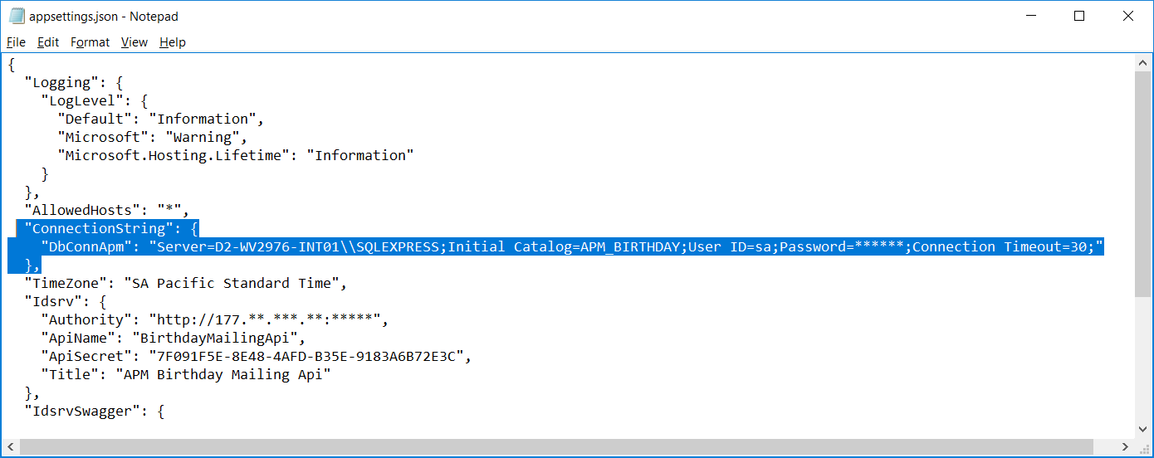
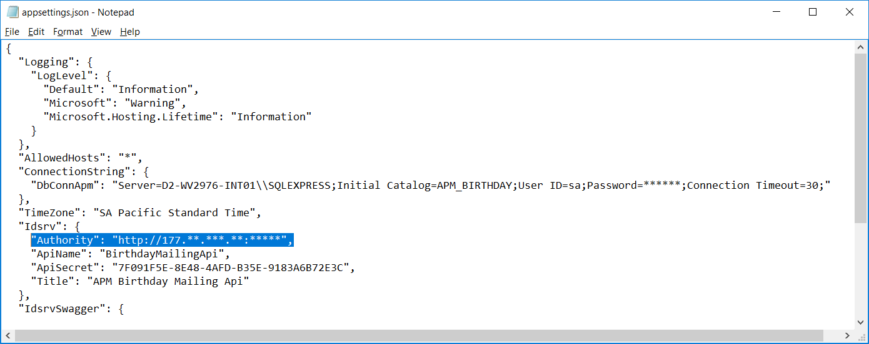
Figura 3
3. Ahora nos toca configurar el Identity Server, para ello tenemos que reemplazar lo resaltado en amarillo por la url pública del API.
"Authority": "http://177.**.**.**:****"
Figura 4
5

Slide 6
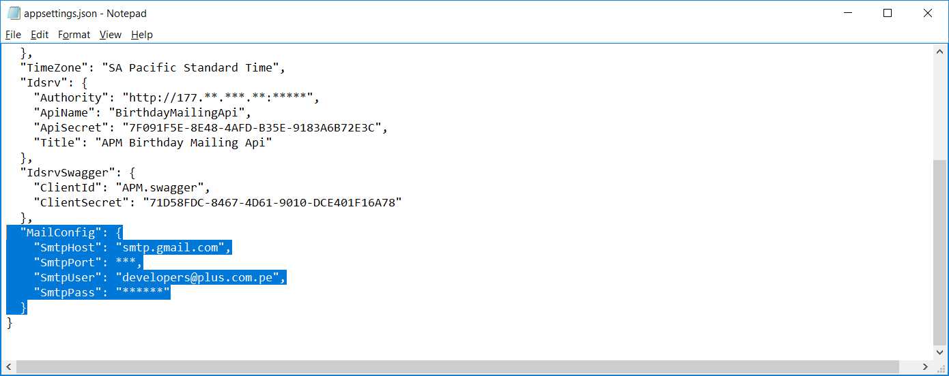
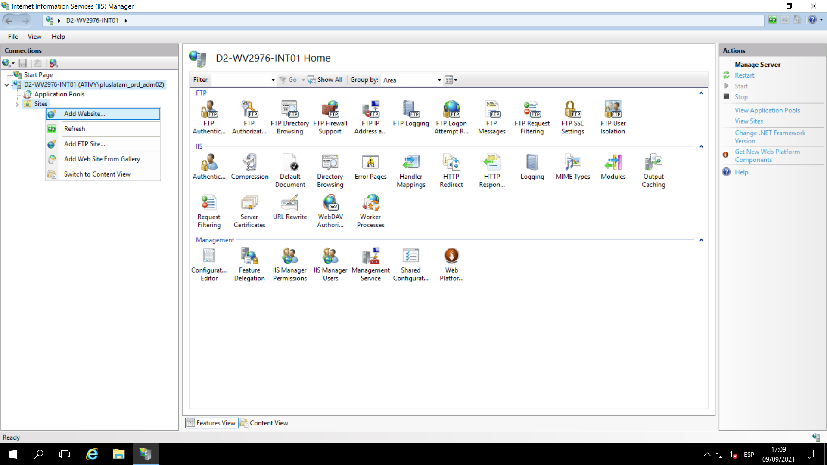
4. En el Mailconfig modificar los siguientes parámetros por los de su servidor de correo.
"SmtpHost": "NOMBRE DEL SERVIDOR SMTP",
"SmtpPort": N°PUERTO,
"SmtpUser": "CORREO",
"SmtpPass": "CONTRASEÑA"
Figura 5
5. Abrir: Internet Information Services -> Nombre del servidor -> Sites -> Add Website
Figura 6
6

Slide 7
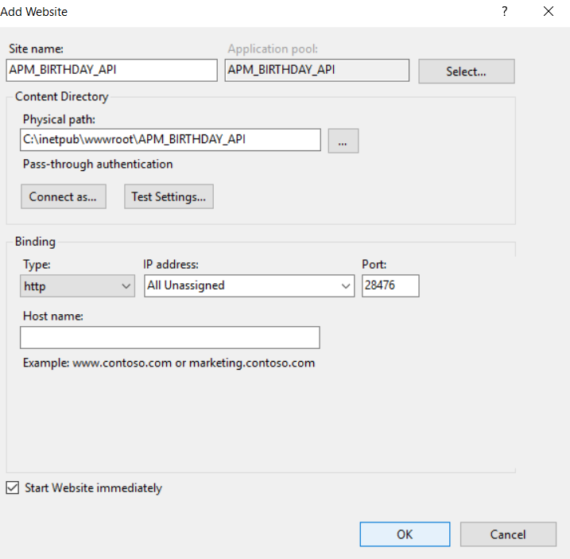
6. Se abrirá una nueva ventana, en la cual se tendrá que ingresar la siguiente información:
Site name: APM_BIRTHDAY_API
Physical path: C:\inetpub\wwwroot\APM_BIRTHDAY_API
Port: Colocar el puerto designado que tenga salida a internet.
Y luego presionar el botón OK
Figura 7
• Se podrá visualizar que fue creado en el listado de Sites.
7

Slide 8
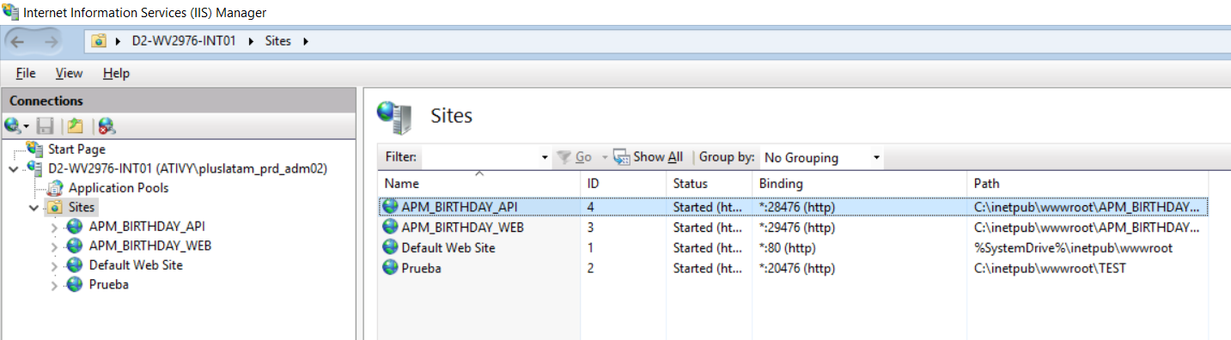
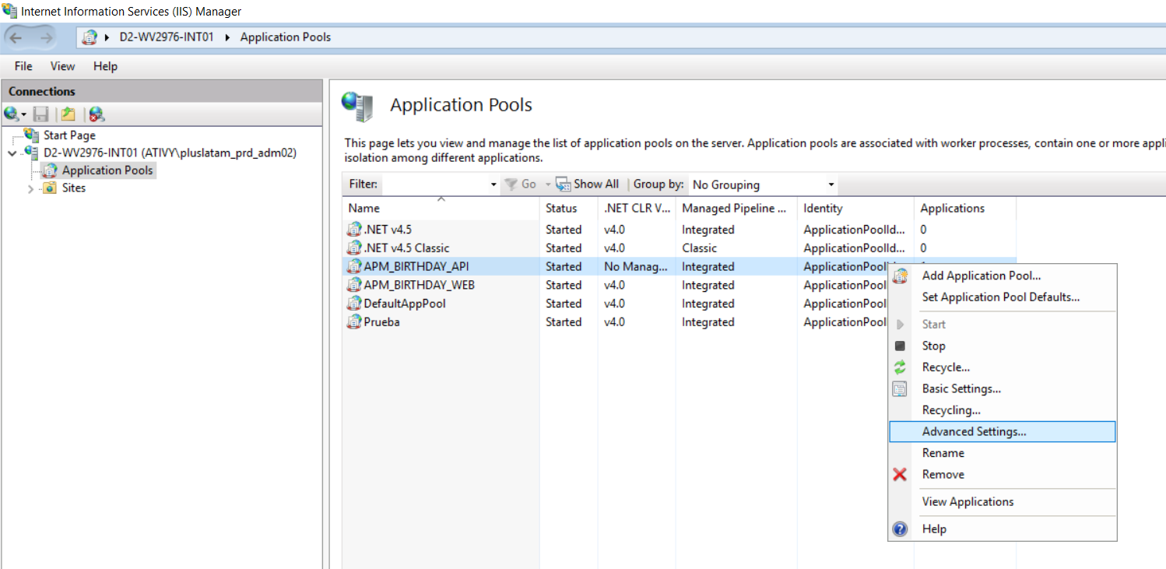
Figura 8
• Abrir: Internet Information Services -> Nombre del servidor -> Aplication Pools.
Figura 9
• Modificar lo siguiente:
.NET CLR versión: No Managed Code
8

Slide 9
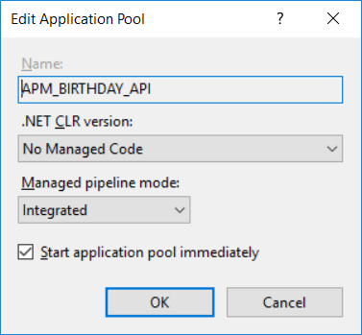
Figura 10
9

Slide 10
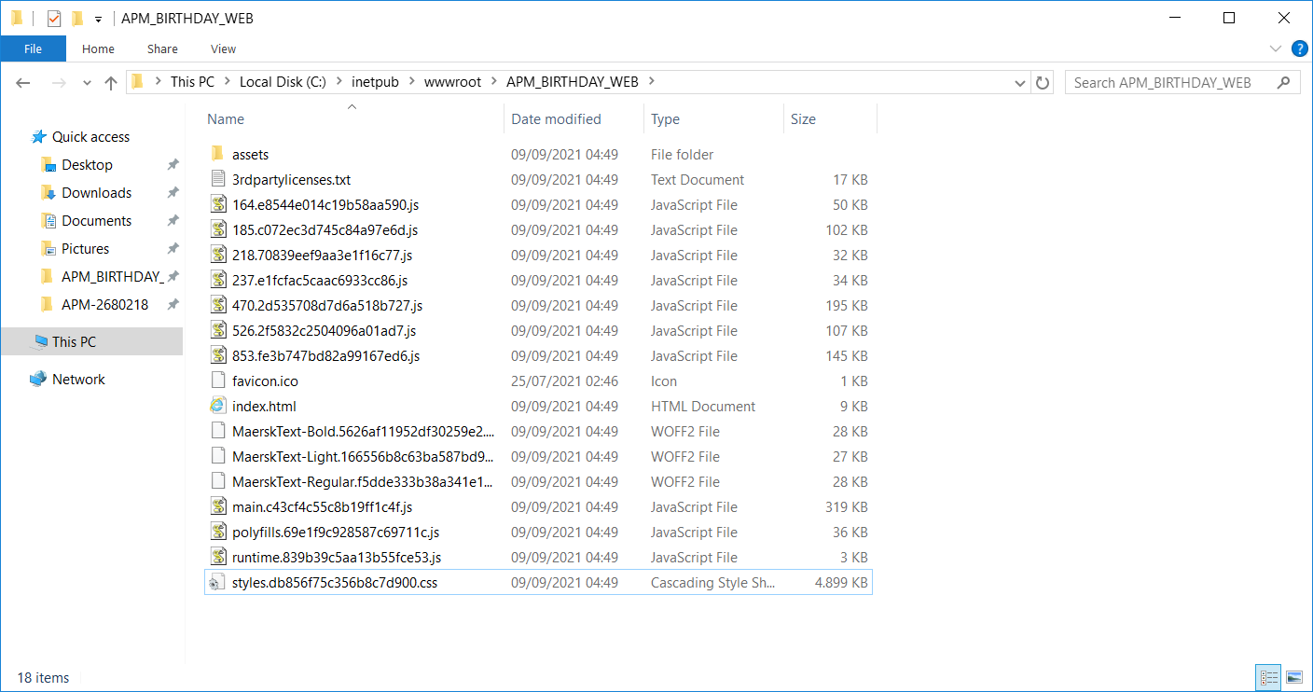
TAREA 2
Despliegue de WEB en el IIS.
Consideración: La web debe de tener conexión con el API
Pasos para realizar:
1. En el servidor de desarrollo, crear una carpeta en la siguiente ruta para guardar la publicación de la WEB.
Ruta de la carpeta:
C:\inetpub\wwwroot\APM_BIRTHDAY_WEB
En esta ruta se tendrá que descomprimir el archivo publish_apm_birthday_api.zip.
APM.Birthday.Documents/2.Releases/1.API/publish_apm_birthday_web.zip
Figura 11
10

Slide 11
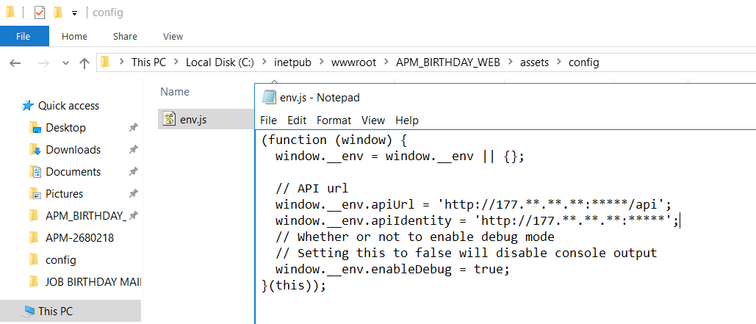
Luego ingresar a la ruta:
C:\inetpub\wwwroot\APM_BIRTHDAY_WEB\assets\config
Editar el archivo env.js con la url pública el API y el puerto asignado o el dominio asignado.
window.__env.apiUrl = 'http://177.**.**.**:****/api';
window.__env.apiIdentity = 'http://177.**.**.**:****';
Figura 12
11

Slide 12
2. Abrir: Internet Information Services -> Nombre del servidor -> Sites -> Add Website
Figura 13
3. Se abrirá una nueva ventana, en la cual se tendrá que ingresar la siguiente información:
Site name: APM_BIRTHDAY_WEB
Physical path: C:\inetpub\wwwroot\APM_BIRTHDAY_WEB
Port: Colocar el puerto designado que tenga salida a internet.
11

Slide 13
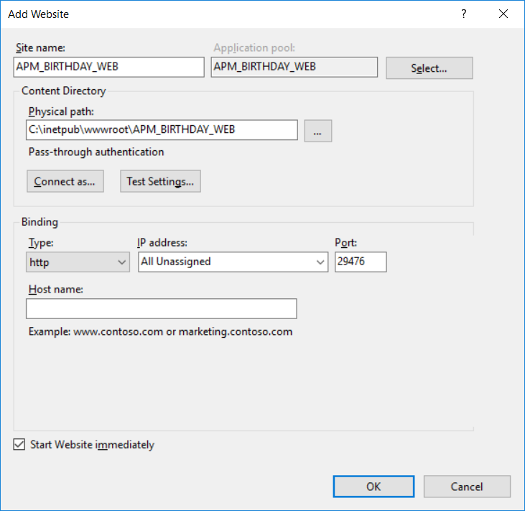
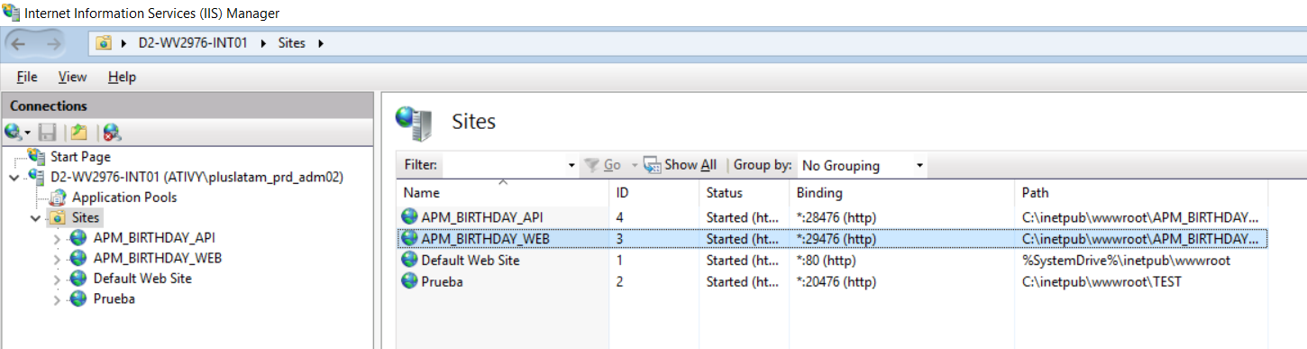
Figura 14
• Se podrá visualizar que fue creado en el listado de Sites.
Figura 15
12

Slide 14
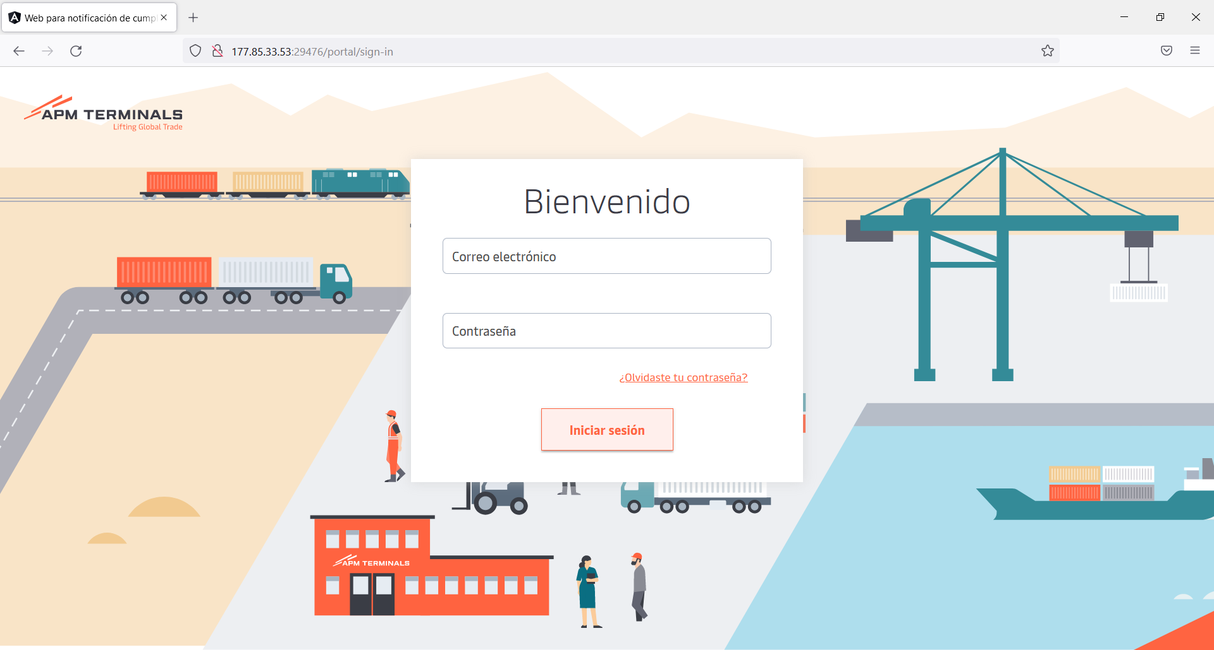
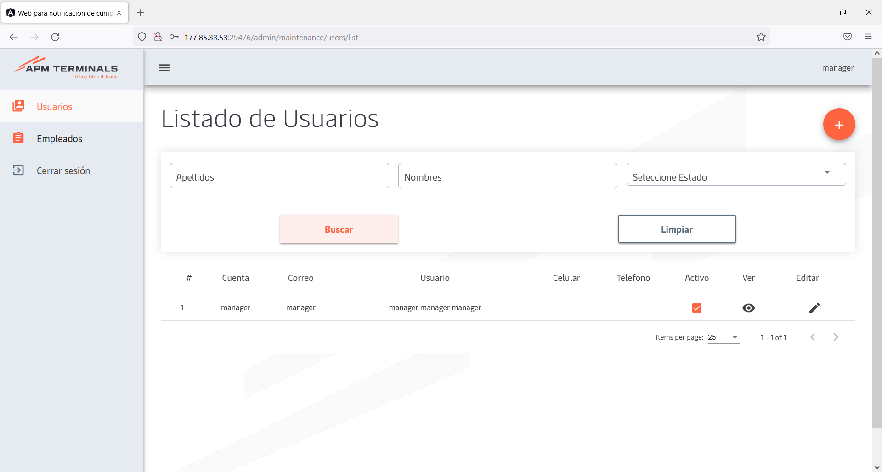
• Luego, debería poder visualizarse la Web e iniciar sesión.
Figura 16
Figura 17
13

